Slide 1
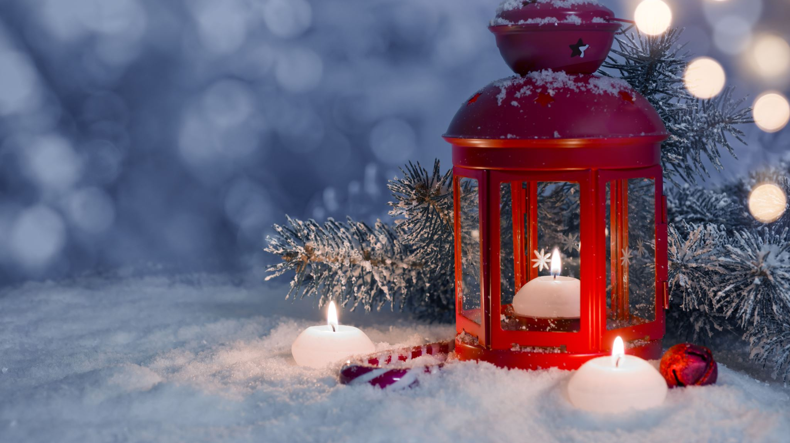
Perhetapahtuman palautteet
Perto 22 syksy

Slide 2
Itsearviointi ja palautekeskustelu
Jokainen täyttää henkilökohtaisesti itsearviointi-lomakkeen
Käydään yhteisesti palautekeskustelua pisteistä ja niiden toteutumisesta
- Mikä onnistui? Mitä olisi voinut tehdä toisin?

Slide 3


Lasten palaute
14 vihreää hymynaamaa
4 keltaista hymynaamaa

Slide 4
Aistihuone
"Aistihuone oli kiva."
"Oli kiva."
"Aistihuoneen tunnustelut olivat sopivan tasoisia reilu 4veelle. Hajut myös, vaikka idea oli vaikeampi lapsen sisäistää."
"Ihana. Virikkeellinen."
"Kaikki pisteet olivat kivoja."
"Mukava tunnelma huoneessa. Tuoksut olivat sopivan voimakkaita."

Slide 5
Askartelu
" Parasta oli tehdä itse koriste. Pääsi leikkaamaan saksilla."
" Askartelu oli mukavaa."
" Kaikki pisteet olivat kivoja."
"Hyvä idea. Kaikki tykkää askarrella!"
"Askartelupisteen askartelutarvikkeet olisivat voineet olla moninaisemmat."
" Oli kiva."

Slide 6
Tiedepiste
"Tiedepiste oli kiva."
"Oli kiva."
"Tiedepiste oli tosi kiva! Sitä ideaa olisi voinut vähän avata lapselle."
"Hyvä paikka."
"Kaikki pisteet olivat kivoja."
" Hienoa oli testata mihin magneetti tarttuu ja mihin ei. Hauska."

Slide 7
Muut
"Henkilökunta oli lämmin ja tunsimme olomme tervetulleiksi. Kiitos kaikille. Kasvomaalaus oli myös hauska :)"
"Kasvomaalaus oli mukavinta."
"Puuro oli hyvää. Kasvomaalaus on lemppari!"
"Pisteiden pitäjät olisivat voineet osallistua ja ottaa kontaktia varsinkin lapsiin enemmän :)"
"Oli kiva"
"Hyvää joulupuuroa."

